Slide 1
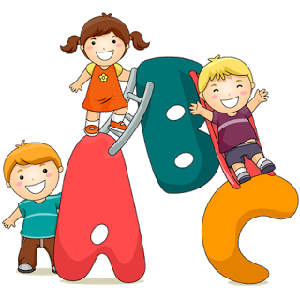

SACHA | SACHA | SACHA | SACHA | SACHA | SACHA
JULES | JULES | JULES | JULES | JULES | JULES
ETHANAEL | ETHANAEL | ETHANAEL | ETHANAEL | ETHANAEL | ETHANAEL
MATHEIS | MATHEIS | MATHEIS | MATHEIS | MATHEIS | MATHEIS
KATIA | KATIA | KATIA | KATIA | KATIA | KATIA
KHALISSA | KHALISSA | KHALISSA | KHALISSA | KHALISSA | KHALISSA
EDEN | EDEN | EDEN | EDEN | EDEN | EDEN
ARTHUR | ARTHUR | ARTHUR | ARTHUR | ARTHUR | ARTHUR
GABIN | GABIN | GABIN | GABIN | GABIN | GABIN
LEILA | LEILA | LEILA | LEILA | LEILA | LEILA
MATIS | MATIS | MATIS | MATIS | MATIS | MATIS
Reforme le trombinoscope de la classe ( photo+ prénom)

Slide 2


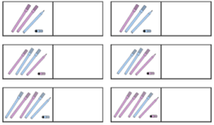

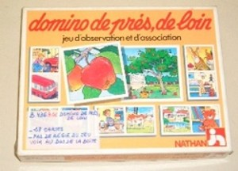

SACHA | SACHA | SACHA | SACHA | SACHA | SACHA
JULES | JULES | JULES | JULES | JULES | JULES
ETHANAEL | ETHANAEL | ETHANAEL | ETHANAEL | ETHANAEL | ETHANAEL
MATHEIS | MATHEIS | MATHEIS | MATHEIS | MATHEIS | MATHEIS
KATIA | KATIA | KATIA | KATIA | KATIA | KATIA
KHALISSA | KHALISSA | KHALISSA | KHALISSA | KHALISSA | KHALISSA
EDEN | EDEN | EDEN | EDEN | EDEN | EDEN
ARTHUR | ARTHUR | ARTHUR | ARTHUR | ARTHUR | ARTHUR
GABIN | GABIN | GABIN | GABIN | GABIN | GABIN
LEILA | LEILA | LEILA | LEILA | LEILA | LEILA
MATIS | MATIS | MATIS | MATIS | MATIS | MATIS
M
TOM
TOM
BOL
Reforme les lettres à l’aide des diverses bandes
Associe les images de près et de loin
Associe le bon prénom et la photo
Retrouve l’image identique
Retrouve le détail
dans l’image
Trie les cartes mot/ lettre

Slide 3
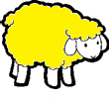
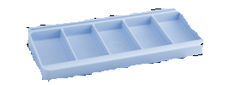
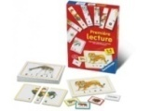
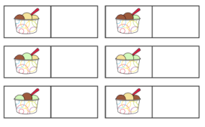
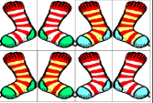

SACHA | SACHA | SACHA | SACHA | SACHA | SACHA
JULES | JULES | JULES | JULES | JULES | JULES
ETHANAEL | ETHANAEL | ETHANAEL | ETHANAEL | ETHANAEL | ETHANAEL
MATHEIS | MATHEIS | MATHEIS | MATHEIS | MATHEIS | MATHEIS
KATIA | KATIA | KATIA | KATIA | KATIA | KATIA
KHALISSA | KHALISSA | KHALISSA | KHALISSA | KHALISSA | KHALISSA
EDEN | EDEN | EDEN | EDEN | EDEN | EDEN
ARTHUR | ARTHUR | ARTHUR | ARTHUR | ARTHUR | ARTHUR
GABIN | GABIN | GABIN | GABIN | GABIN | GABIN
LEILA | LEILA | LEILA | LEILA | LEILA | LEILA
MATIS | MATIS | MATIS | MATIS | MATIS | MATIS
MARIE
BOL
JULES
BALLON
Trie les mots selon leur initiale
Trie les prénoms de la classe
Retrouve avec la pince la lettre correspondante
CAR
Reforme les puzzles des mots
Retrouve les images identiques
Associe les chaussettes

Slide 4

SACHA | SACHA | SACHA | SACHA | SACHA | SACHA
JULES | JULES | JULES | JULES | JULES | JULES
ETHANAEL | ETHANAEL | ETHANAEL | ETHANAEL | ETHANAEL | ETHANAEL
MATHEIS | MATHEIS | MATHEIS | MATHEIS | MATHEIS | MATHEIS
KATIA | KATIA | KATIA | KATIA | KATIA | KATIA
KHALISSA | KHALISSA | KHALISSA | KHALISSA | KHALISSA | KHALISSA
EDEN | EDEN | EDEN | EDEN | EDEN | EDEN
ARTHUR | ARTHUR | ARTHUR | ARTHUR | ARTHUR | ARTHUR
GABIN | GABIN | GABIN | GABIN | GABIN | GABIN
LEILA | LEILA | LEILA | LEILA | LEILA | LEILA
MATIS | MATIS | MATIS | MATIS | MATIS | MATIS

Slide 5

SACHA | SACHA | SACHA | SACHA | SACHA | SACHA
JULES | JULES | JULES | JULES | JULES | JULES
ETHANAEL | ETHANAEL | ETHANAEL | ETHANAEL | ETHANAEL | ETHANAEL
MATHEIS | MATHEIS | MATHEIS | MATHEIS | MATHEIS | MATHEIS
KATIA | KATIA | KATIA | KATIA | KATIA | KATIA
KHALISSA | KHALISSA | KHALISSA | KHALISSA | KHALISSA | KHALISSA
EDEN | EDEN | EDEN | EDEN | EDEN | EDEN
ARTHUR | ARTHUR | ARTHUR | ARTHUR | ARTHUR | ARTHUR
GABIN | GABIN | GABIN | GABIN | GABIN | GABIN
LEILA | LEILA | LEILA | LEILA | LEILA | LEILA
MATIS | MATIS | MATIS | MATIS | MATIS | MATIS

Slide 6
JEREMI | JEREMI | JEREMI | JEREMI | JEREMI | JEREMI
LISA | LISA | LISA | LISA | LISA | LISA
ELIA | ELIA | ELIA | ELIA | ELIA | ELIA
AMELINE | AMELINE | AMELINE | AMELINE | AMELINE | AMELINE
ARTHUR | ARTHUR | ARTHUR | ARTHUR | ARTHUR | ARTHUR
NOELIE | NOELIE | NOELIE | NOELIE | NOELIE | NOELIE
LEONIE | LEONIE | LEONIE | LEONIE | LEONIE | LEONIE
DYLAN | DYLAN | DYLAN | DYLAN | DYLAN | DYLAN
NOLHAN | NOLHAN | NOLHAN | NOLHAN | NOLHAN | NOLHAN
TIZIANO | TIZIANO | TIZIANO | TIZIANO | TIZIANO | TIZIANO
BENJAMIN | BENJAMIN | BENJAMIN | BENJAMIN | BENJAMIN | BENJAMIN
CAMILLE | CAMILLE | CAMILLE | CAMILLE | CAMILLE | CAMILLE
EMA | EMA | EMA | EMA | EMA | EMA

Slide 7
JEREMI | JEREMI | JEREMI | JEREMI | JEREMI | JEREMI
LISA | LISA | LISA | LISA | LISA | LISA
ELIA | ELIA | ELIA | ELIA | ELIA | ELIA
AMELINE | AMELINE | AMELINE | AMELINE | AMELINE | AMELINE
ARTHUR | ARTHUR | ARTHUR | ARTHUR | ARTHUR | ARTHUR
NOELIE | NOELIE | NOELIE | NOELIE | NOELIE | NOELIE
LEONIE | LEONIE | LEONIE | LEONIE | LEONIE | LEONIE
DYLAN | DYLAN | DYLAN | DYLAN | DYLAN | DYLAN
NOLHAN | NOLHAN | NOLHAN | NOLHAN | NOLHAN | NOLHAN
TIZIANO | TIZIANO | TIZIANO | TIZIANO | TIZIANO | TIZIANO
BENJAMIN | BENJAMIN | BENJAMIN | BENJAMIN | BENJAMIN | BENJAMIN
CAMILLE | CAMILLE | CAMILLE | CAMILLE | CAMILLE | CAMILLE
EMA | EMA | EMA | EMA | EMA | EMA

Slide 8

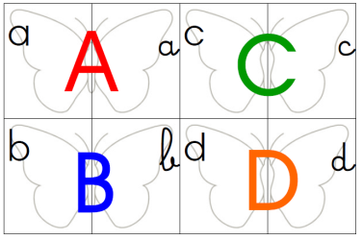
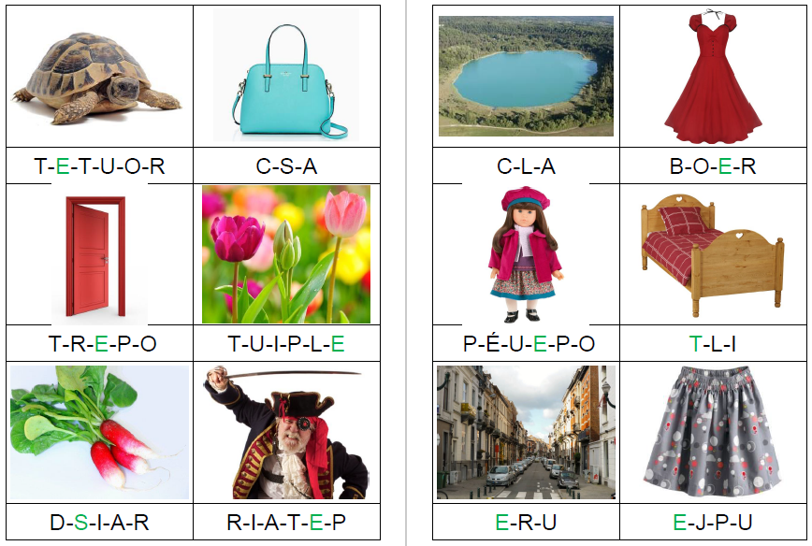
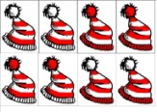
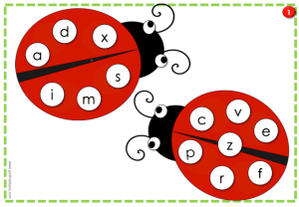
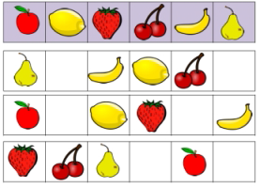
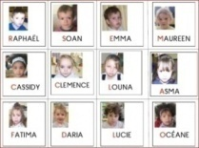
JEREMI | JEREMI | JEREMI | JEREMI | JEREMI | JEREMI
LISA | LISA | LISA | LISA | LISA | LISA
ELIA | ELIA | ELIA | ELIA | ELIA | ELIA
AMELINE | AMELINE | AMELINE | AMELINE | AMELINE | AMELINE
ARTHUR | ARTHUR | ARTHUR | ARTHUR | ARTHUR | ARTHUR
NOELIE | NOELIE | NOELIE | NOELIE | NOELIE | NOELIE
LEONIE | LEONIE | LEONIE | LEONIE | LEONIE | LEONIE
DYLAN | DYLAN | DYLAN | DYLAN | DYLAN | DYLAN
NOLHAN | NOLHAN | NOLHAN | NOLHAN | NOLHAN | NOLHAN
TIZIANO | TIZIANO | TIZIANO | TIZIANO | TIZIANO | TIZIANO
BENJAMIN | BENJAMIN | BENJAMIN | BENJAMIN | BENJAMIN | BENJAMIN
CAMILLE | CAMILLE | CAMILLE | CAMILLE | CAMILLE | CAMILLE
EMA | EMA | EMA | EMA | EMA | EMA
tom
Retrouve le prénom en attaché des enfants de la classe
Associe les lettres pour reformer les papillons
Replace les lettres des mots dans le bon ordre
Associe les bonnets identiques
Associe les lettres majuscules/
script
Retrouve les images manquantes

Slide 9

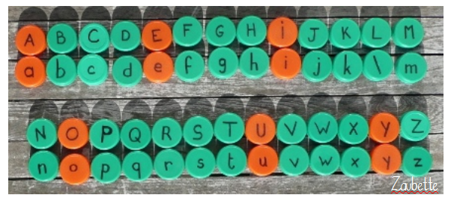
JEREMI | JEREMI | JEREMI | JEREMI | JEREMI | JEREMI
LISA | LISA | LISA | LISA | LISA | LISA
ELIA | ELIA | ELIA | ELIA | ELIA | ELIA
AMELINE | AMELINE | AMELINE | AMELINE | AMELINE | AMELINE
ARTHUR | ARTHUR | ARTHUR | ARTHUR | ARTHUR | ARTHUR
NOELIE | NOELIE | NOELIE | NOELIE | NOELIE | NOELIE
LEONIE | LEONIE | LEONIE | LEONIE | LEONIE | LEONIE
DYLAN | DYLAN | DYLAN | DYLAN | DYLAN | DYLAN
NOLHAN | NOLHAN | NOLHAN | NOLHAN | NOLHAN | NOLHAN
TIZIANO | TIZIANO | TIZIANO | TIZIANO | TIZIANO | TIZIANO
BENJAMIN | BENJAMIN | BENJAMIN | BENJAMIN | BENJAMIN | BENJAMIN
CAMILLE | CAMILLE | CAMILLE | CAMILLE | CAMILLE | CAMILLE
EMA | EMA | EMA | EMA | EMA | EMA
TOM
tom
tom
Associe les lettres majuscule/script
Trie les prénoms de la classe
Replace les lettres des mots dans le bon ordre
(série 2)
Reforme l’alphabet majuscule/script
Associe les lettres pour reformer l’arc en ciel
A l’aide de la loupe retrouve les lettres dans chaque graphie

Slide 10

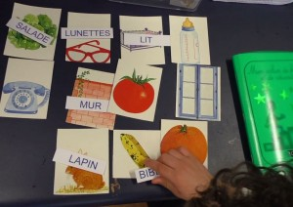
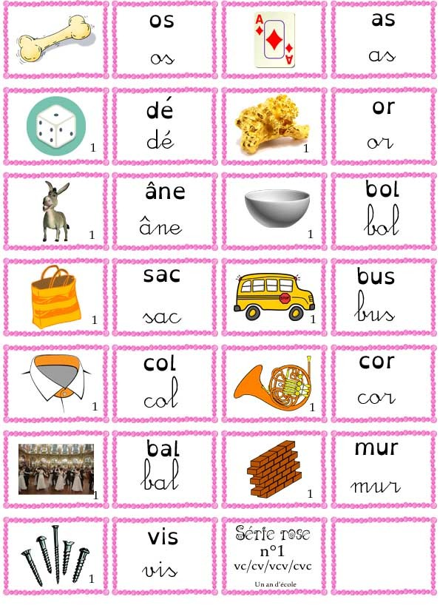
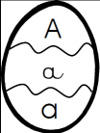

JEREMI | JEREMI | JEREMI | JEREMI | JEREMI | JEREMI
LISA | LISA | LISA | LISA | LISA | LISA
ELIA | ELIA | ELIA | ELIA | ELIA | ELIA
AMELINE | AMELINE | AMELINE | AMELINE | AMELINE | AMELINE
ARTHUR | ARTHUR | ARTHUR | ARTHUR | ARTHUR | ARTHUR
NOELIE | NOELIE | NOELIE | NOELIE | NOELIE | NOELIE
LEONIE | LEONIE | LEONIE | LEONIE | LEONIE | LEONIE
DYLAN | DYLAN | DYLAN | DYLAN | DYLAN | DYLAN
NOLHAN | NOLHAN | NOLHAN | NOLHAN | NOLHAN | NOLHAN
TIZIANO | TIZIANO | TIZIANO | TIZIANO | TIZIANO | TIZIANO
BENJAMIN | BENJAMIN | BENJAMIN | BENJAMIN | BENJAMIN | BENJAMIN
CAMILLE | CAMILLE | CAMILLE | CAMILLE | CAMILLE | CAMILLE
EMA | EMA | EMA | EMA | EMA | EMA
jules
j
Reforme les prénoms avec les lettres mobiles cursives
Associe le mot et l’image
Reforme l’alphabet dans les 3 écritures
Ecris les mots avec les lettres mobiles ou seul
Associe les lettres script/ cursive
Associe les lettres pour reformer l’oeuf

Slide 11

A
M
JEREMI | JEREMI | JEREMI | JEREMI | JEREMI | JEREMI
LISA | LISA | LISA | LISA | LISA | LISA
ELIA | ELIA | ELIA | ELIA | ELIA | ELIA
AMELINE | AMELINE | AMELINE | AMELINE | AMELINE | AMELINE
ARTHUR | ARTHUR | ARTHUR | ARTHUR | ARTHUR | ARTHUR
NOELIE | NOELIE | NOELIE | NOELIE | NOELIE | NOELIE
LEONIE | LEONIE | LEONIE | LEONIE | LEONIE | LEONIE
DYLAN | DYLAN | DYLAN | DYLAN | DYLAN | DYLAN
NOLHAN | NOLHAN | NOLHAN | NOLHAN | NOLHAN | NOLHAN
TIZIANO | TIZIANO | TIZIANO | TIZIANO | TIZIANO | TIZIANO
BENJAMIN | BENJAMIN | BENJAMIN | BENJAMIN | BENJAMIN | BENJAMIN
CAMILLE | CAMILLE | CAMILLE | CAMILLE | CAMILLE | CAMILLE
EMA | EMA | EMA | EMA | EMA | EMA

Slide 12
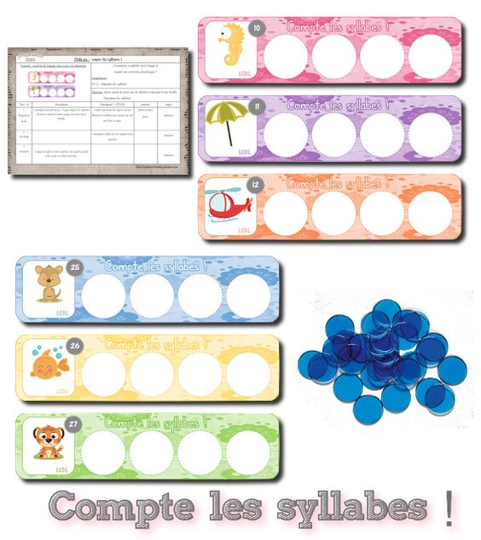
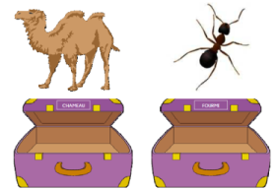
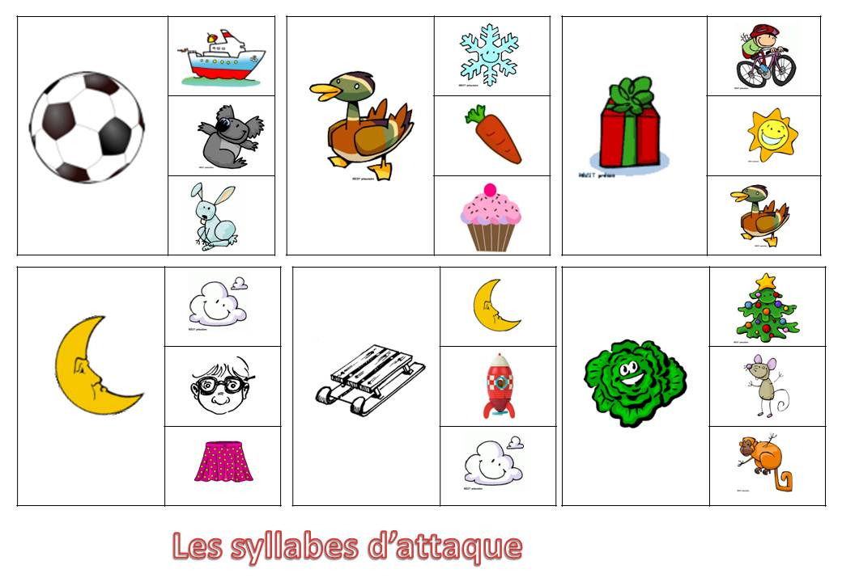

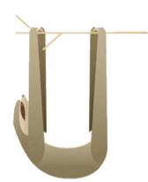

A
M
JEREMI | JEREMI | JEREMI | JEREMI | JEREMI | JEREMI
LISA | LISA | LISA | LISA | LISA | LISA
ELIA | ELIA | ELIA | ELIA | ELIA | ELIA
AMELINE | AMELINE | AMELINE | AMELINE | AMELINE | AMELINE
ARTHUR | ARTHUR | ARTHUR | ARTHUR | ARTHUR | ARTHUR
NOELIE | NOELIE | NOELIE | NOELIE | NOELIE | NOELIE
LEONIE | LEONIE | LEONIE | LEONIE | LEONIE | LEONIE
DYLAN | DYLAN | DYLAN | DYLAN | DYLAN | DYLAN
NOLHAN | NOLHAN | NOLHAN | NOLHAN | NOLHAN | NOLHAN
TIZIANO | TIZIANO | TIZIANO | TIZIANO | TIZIANO | TIZIANO
BENJAMIN | BENJAMIN | BENJAMIN | BENJAMIN | BENJAMIN | BENJAMIN
CAMILLE | CAMILLE | CAMILLE | CAMILLE | CAMILLE | CAMILLE
EMA | EMA | EMA | EMA | EMA | EMA
y
e
Associe les images qui commencent de la même façon
Place les images dans les bonnes valises selon le début du mot
Place une pince sur le mot qui ne commence pas de la même façon
Associe les dominos correctement
Place autant de jetons que de syllabes
Indique le nombre de syllabes pour chaque mot

Slide 13
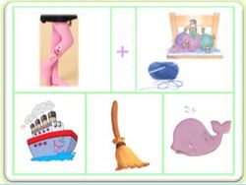
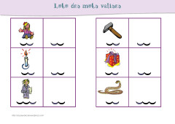
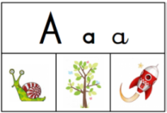
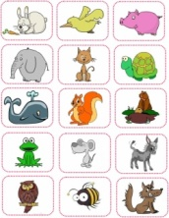
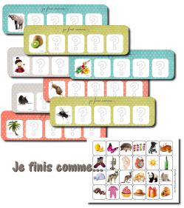
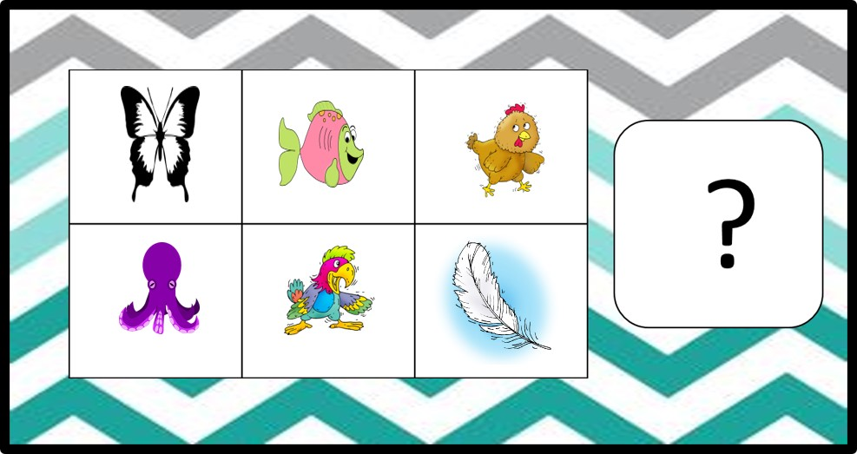
A
M
JEREMI | JEREMI | JEREMI | JEREMI | JEREMI | JEREMI
LISA | LISA | LISA | LISA | LISA | LISA
ELIA | ELIA | ELIA | ELIA | ELIA | ELIA
AMELINE | AMELINE | AMELINE | AMELINE | AMELINE | AMELINE
ARTHUR | ARTHUR | ARTHUR | ARTHUR | ARTHUR | ARTHUR
NOELIE | NOELIE | NOELIE | NOELIE | NOELIE | NOELIE
LEONIE | LEONIE | LEONIE | LEONIE | LEONIE | LEONIE
DYLAN | DYLAN | DYLAN | DYLAN | DYLAN | DYLAN
NOLHAN | NOLHAN | NOLHAN | NOLHAN | NOLHAN | NOLHAN
TIZIANO | TIZIANO | TIZIANO | TIZIANO | TIZIANO | TIZIANO
BENJAMIN | BENJAMIN | BENJAMIN | BENJAMIN | BENJAMIN | BENJAMIN
CAMILLE | CAMILLE | CAMILLE | CAMILLE | CAMILLE | CAMILLE
EMA | EMA | EMA | EMA | EMA | EMA
Place la carte qui commence par la syllabe finale du mot précédent
Indique quelle image commence par cette lettre
Trouve les images qui riment avec le modèle
Indique le mot formé à l’aide des 2 syllabes
Associe les images qui riment
Trouve l’initiale

Slide 14
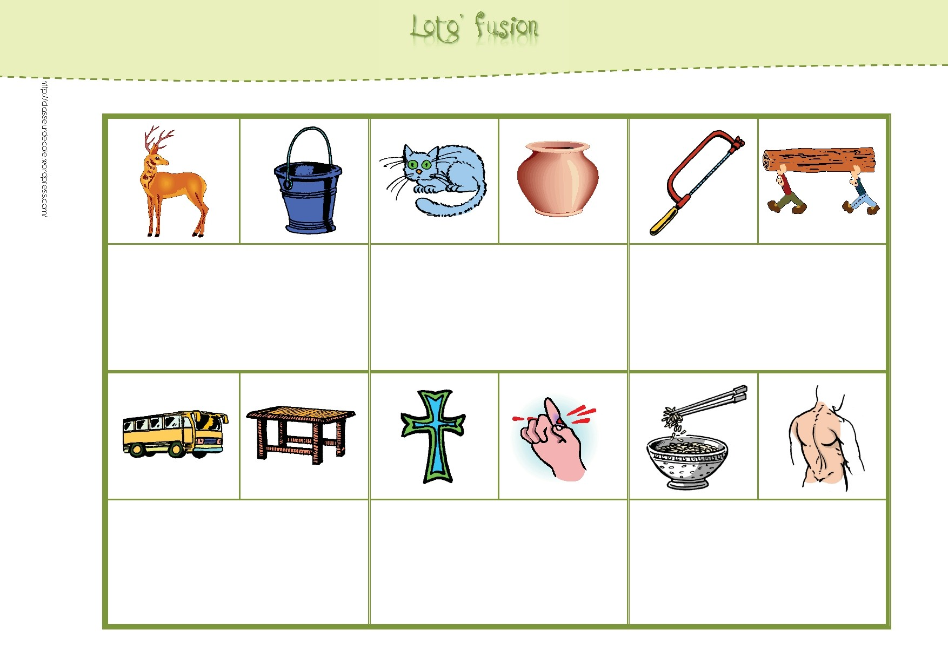
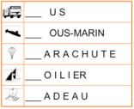
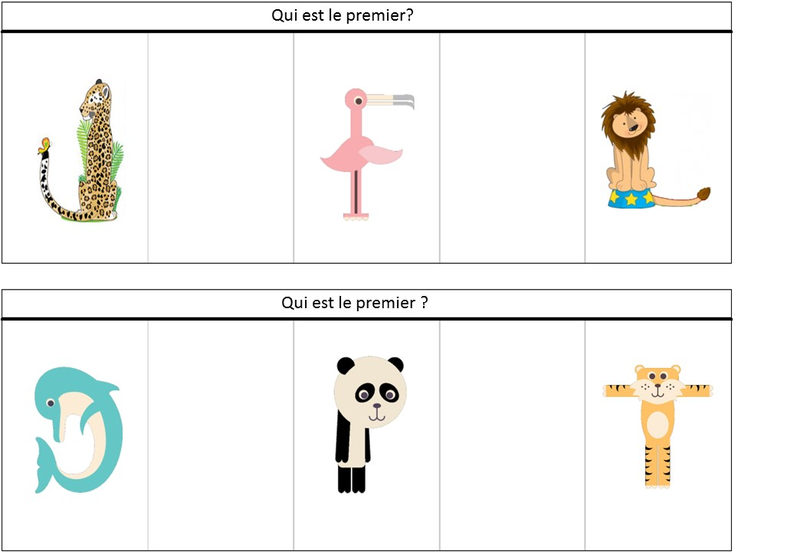
A
M
JEREMI | JEREMI | JEREMI | JEREMI | JEREMI | JEREMI
LISA | LISA | LISA | LISA | LISA | LISA
ELIA | ELIA | ELIA | ELIA | ELIA | ELIA
AMELINE | AMELINE | AMELINE | AMELINE | AMELINE | AMELINE
ARTHUR | ARTHUR | ARTHUR | ARTHUR | ARTHUR | ARTHUR
NOELIE | NOELIE | NOELIE | NOELIE | NOELIE | NOELIE
LEONIE | LEONIE | LEONIE | LEONIE | LEONIE | LEONIE
DYLAN | DYLAN | DYLAN | DYLAN | DYLAN | DYLAN
NOLHAN | NOLHAN | NOLHAN | NOLHAN | NOLHAN | NOLHAN
TIZIANO | TIZIANO | TIZIANO | TIZIANO | TIZIANO | TIZIANO
BENJAMIN | BENJAMIN | BENJAMIN | BENJAMIN | BENJAMIN | BENJAMIN
CAMILLE | CAMILLE | CAMILLE | CAMILLE | CAMILLE | CAMILLE
EMA | EMA | EMA | EMA | EMA | EMA
Reforme la suite des dominos
Trouve le mot crée par le fusion des 2 autres
Trouve les images qui riment
Trouve les images qui riment
Trouve l’initiale de chaque mot
Trie les images selon leur initiale

Slide 15

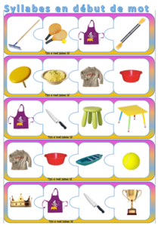
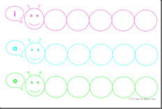
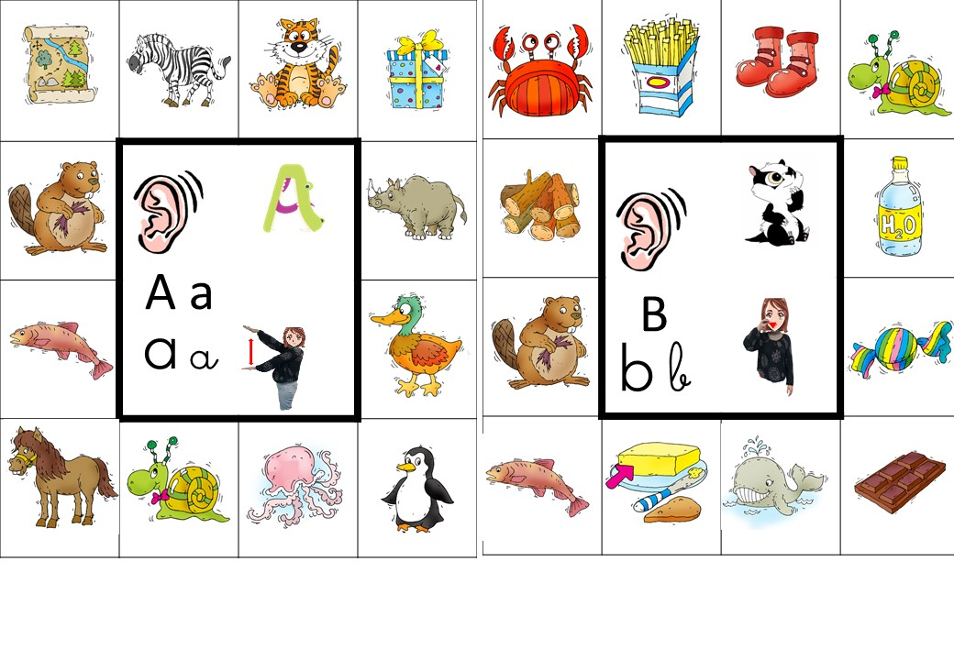
A
M
JEREMI | JEREMI | JEREMI | JEREMI | JEREMI | JEREMI
LISA | LISA | LISA | LISA | LISA | LISA
ELIA | ELIA | ELIA | ELIA | ELIA | ELIA
AMELINE | AMELINE | AMELINE | AMELINE | AMELINE | AMELINE
ARTHUR | ARTHUR | ARTHUR | ARTHUR | ARTHUR | ARTHUR
NOELIE | NOELIE | NOELIE | NOELIE | NOELIE | NOELIE
LEONIE | LEONIE | LEONIE | LEONIE | LEONIE | LEONIE
DYLAN | DYLAN | DYLAN | DYLAN | DYLAN | DYLAN
NOLHAN | NOLHAN | NOLHAN | NOLHAN | NOLHAN | NOLHAN
TIZIANO | TIZIANO | TIZIANO | TIZIANO | TIZIANO | TIZIANO
BENJAMIN | BENJAMIN | BENJAMIN | BENJAMIN | BENJAMIN | BENJAMIN
CAMILLE | CAMILLE | CAMILLE | CAMILLE | CAMILLE | CAMILLE
EMA | EMA | EMA | EMA | EMA | EMA
Trie selon si tu entends le phonème dans le mot ou non
Place un jeton sur l’intrus
Tri les cartes selon le phonème entendu
Ecris les mots demandés
Indique avec une pince les mots contenant le phonème
Indique avec la pince le mot correspondant à l’image

Slide 16


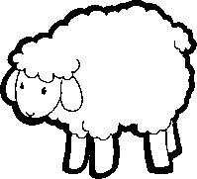

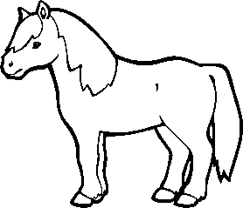


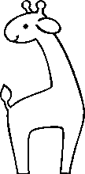

MON PARCOURS D ATELIERS EN MOYENNE ET GRANDE SECTION
MON PARCOURS D ATELIERS EN MOYENNE ET GRANDE SECTION
MON PARCOURS D ATELIERS EN MOYENNE ET GRANDE SECTION

